Slide 1
iThome 鐵人賽系列書出版攻略
從 30 天網路文章到書籍出版的實戰分享
數位科技處 – 數位科技發展組
2025.11.24

Slide 2
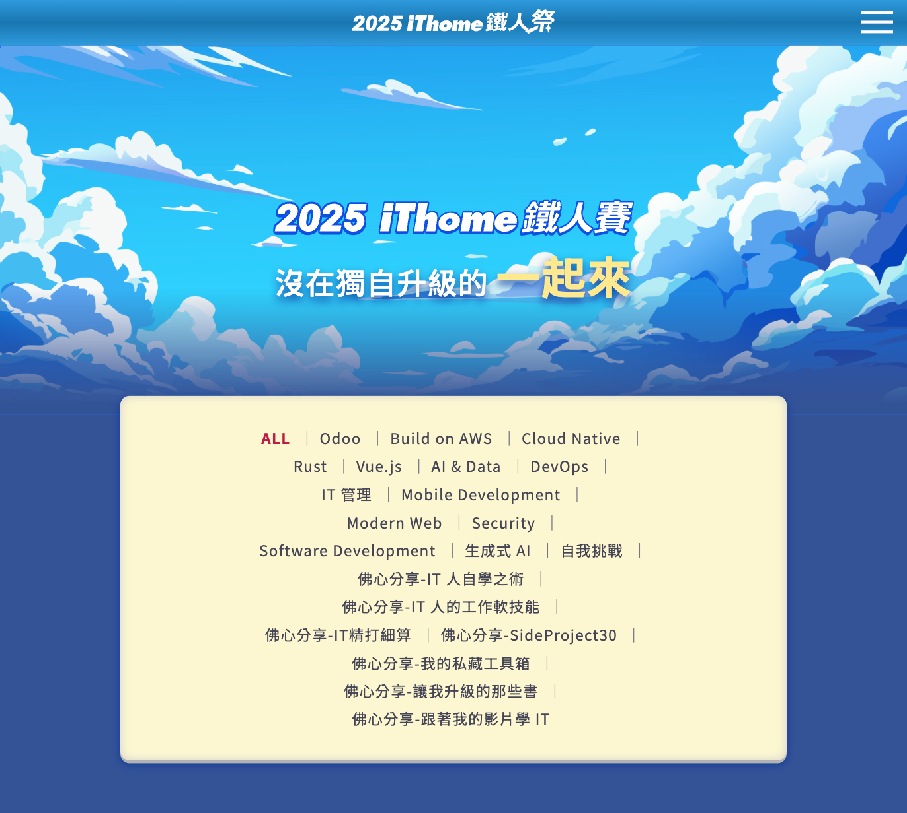
什麼是 iThome 鐵人賽？
台灣最大型的技術寫作挑戰活動
由 iThome 舉辦，自 2008 年起累積龐大工程師社群參與
每年約於 8 月至 10 月 舉行，已成為國內 IT 年度盛事
競賽方式與規則
分為 主題競賽 與 自我挑戰（自我挑戰不納入評分）
參賽者需 連續 30 天 每天發佈一篇文章（不可中斷）
往年常見主題競賽類別
AI & Data
DevOps
IT 管理
Mobile Development
Modern Web
Security
Software Development

Slide 3
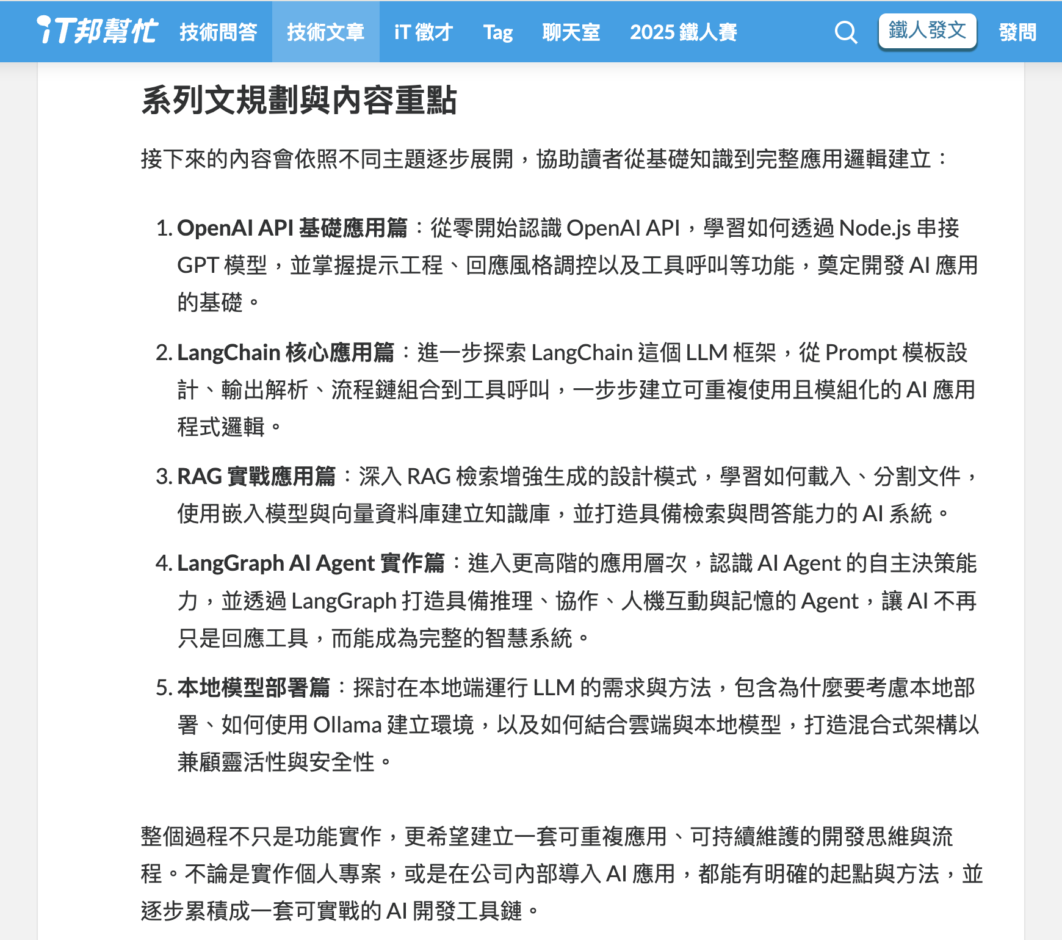
參賽前的準備
選題與定位：決定你要寫什麼、寫給誰看
選擇你熟悉、能持續深入的技術主題
明確設定讀者族群：新手、中階工程師、或特定職能
主題需能拆分成 至少 30 個子議題，形成完整系列
大綱與內容架構：讓 30 天有章可循
先規劃完整 30 天系列文章大綱
可以將若干文章拆成子主題
每日文章保持固定格式
例如：背景 → 說明 → 範例 → 小結
庫存文章準備：完賽的關鍵保險
建議在開賽前至少一個月開始準備庫存文章
目標在開賽前完成 10 篇以上可直接上稿的文章
庫存越多，越能降低比賽期間的壓力與變數
加班、生病、突發事件

Slide 4
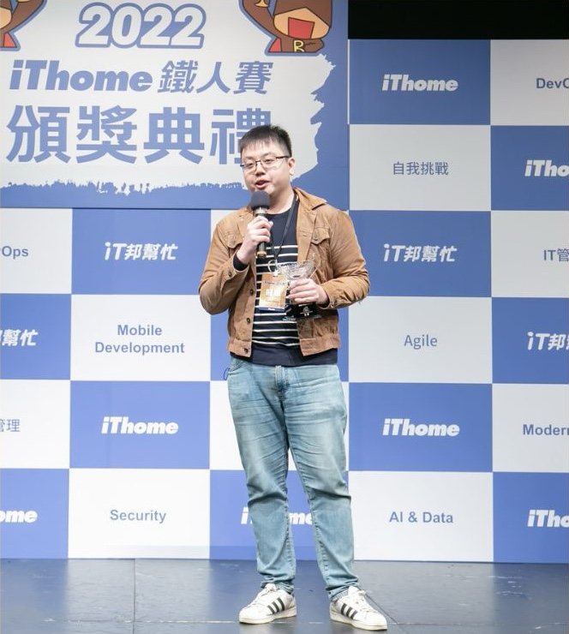
從參賽到得獎
完賽是邁向得獎的第一步
鐵人賽最困難的不是寫好文章，而是堅持 30 天不間斷
完賽本身就是稀缺成就：每年能完整跑完的人並不多
以 2025 年為例，參賽 902 人，完賽 529 人，完賽率約 58%
完賽者才真正進入「有機會被看見」的名單
得獎不是終點，而是下一段旅程的開始
得獎作品通常具備出版潛力
出版社、講座單位可能因此找上你
這也是從「工程師」跨向「技術作者」的重要契機

Slide 5
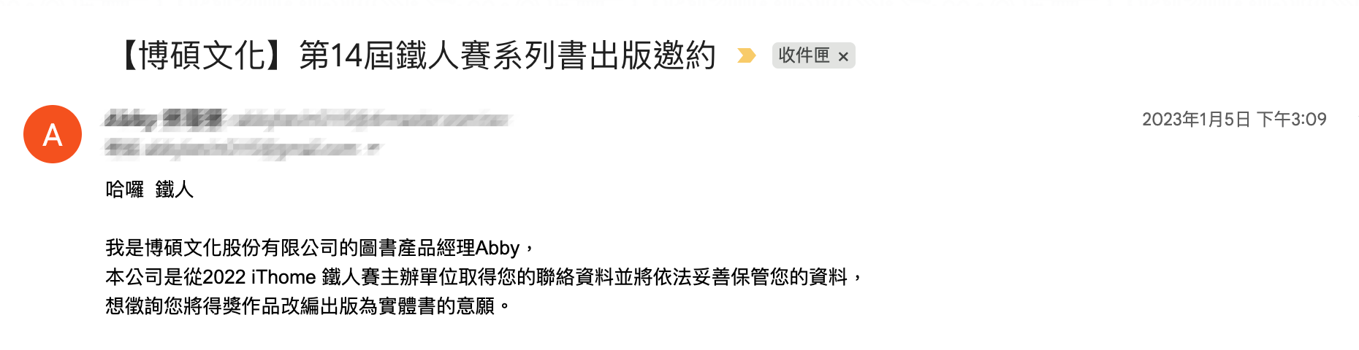
得獎後到出版前的準備
出版社詢問出書意願
iThome 鐵人賽書系獨家授權出版商：博碩文化
完賽得獎，就有機會成為鐵人賽書系作者
收到得獎通知後，博碩文化會聯繫詢問出版意願
出版前需要做的準備
作者基本資料
整理全系列文 Word 檔案：原文複製貼上即可，主要讓出版社評估完書的頁數範圍
自我新書規劃：出版前最重要的企劃資料，有助於出版社判斷市場定位、書籍價值、讀者需求等
自我新書規劃的重點
暫定書名：書名不必一次定案，但需提出主題方向與定位
本書特色與目標讀者：你的書能解決什麼問題？主要是給新手？中階開發者？還是實務導向？
市場同質書差異分析：市面上有哪些類似主題？你的內容如何提供更完整、更新或更實戰的價值？
簡易書籍大綱：分章節列出預計內容，不需太詳細，但須有清楚主題流程，讓編輯快速掌握全書架構

Slide 6
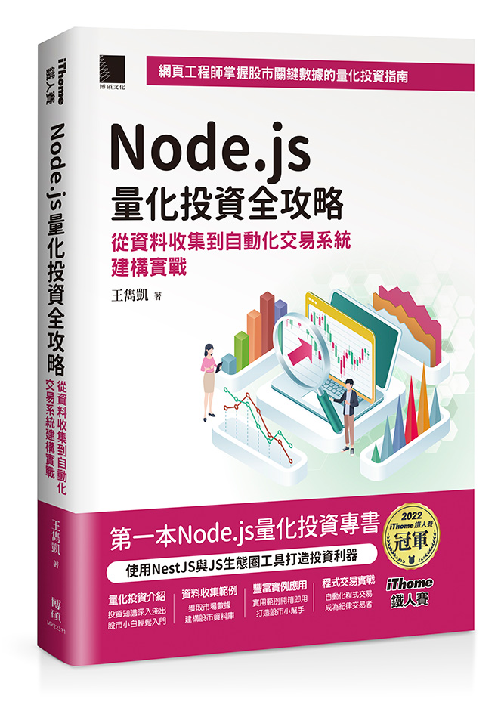
出版流程：從簽約到上市
正式簽訂合約
與出版社簽訂正式合作合約，確認雙方權利與義務
預計書籍頁數／印刷規格／定價／版稅條款／預計出版日
交稿時間：第一次交稿（樣章）、第二次交稿日（全書 1/2）、最終完稿日期
樣章、初稿、校稿
簽約前有等待期，建議可以開始撰稿，爭取寫作時間
樣章：出版社要求作者試寫 1 至 2 個章節，確認寫作風格、章節編排、格式排版是否符合規範
初稿：作者完成主要內容後交稿
校稿：作者與出版社進行排版設計及內容校對
通常三校三修，交稿前建議作者先自我審查
正式出版
校稿後期時，可同步邀請相關領域專家或朋友撰寫推薦序
完成排版與印刷後，正式上架至實體書店及各大電商平台

Slide 7
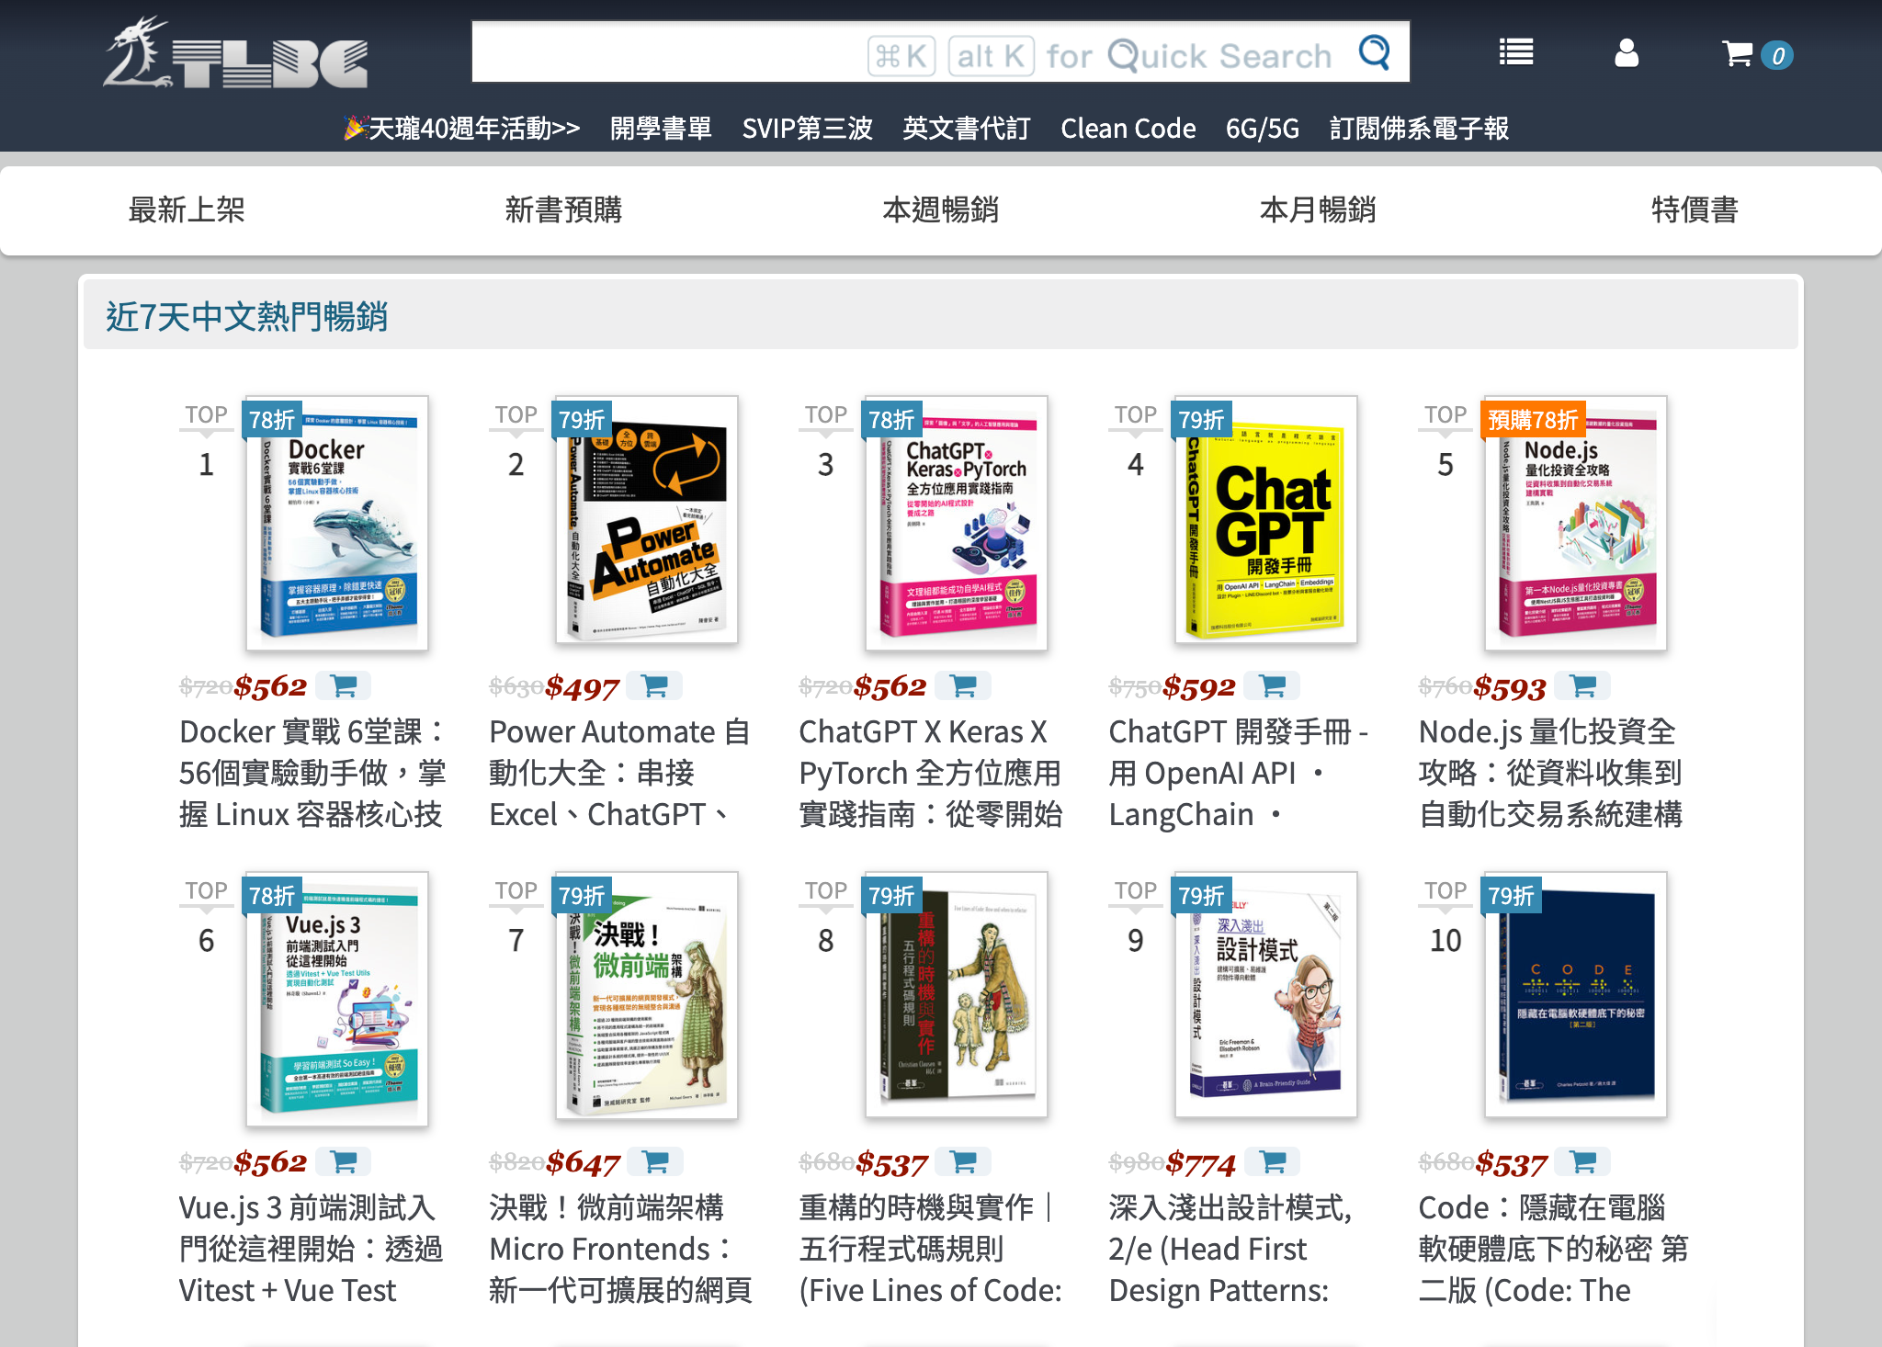
成果分享：預購期間天瓏書局暢銷書週排行第 5 名

Slide 8
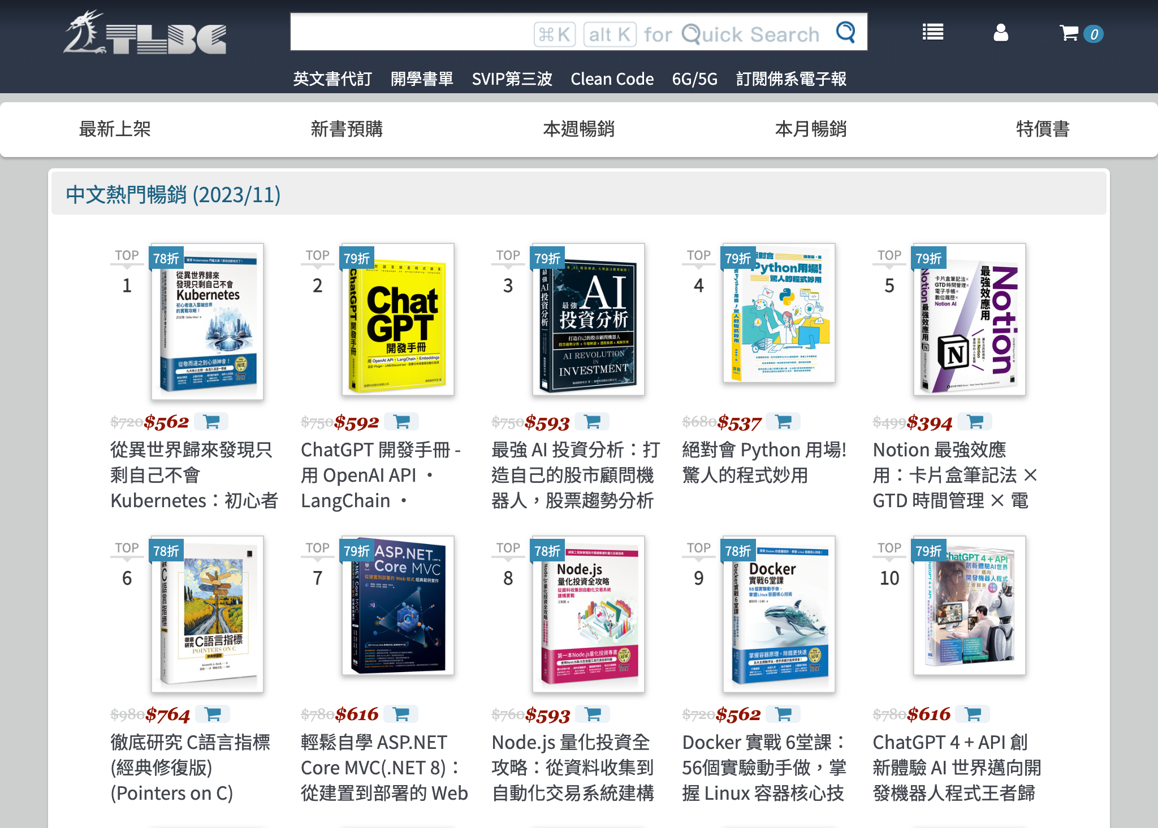
成果分享：2023/11 天瓏書局暢銷書月排行第 8 名

Slide 9

成果分享：iThome 鐵人講堂
https://itplus.ithome.com.tw/webinar-page/236

Slide 10
Thank You!

